Slide 1
데이터구조와 알고리즘
- 트리(Tree) I
남춘성

Slide 2
Tree
자료의 형태에 따른 분류
정수
실수
단순 구조
문자
문자열
선형 리스트
단순 연결 리스트
연결 리스트
이중 연결 리스트
선형 구조
스택
원형 연결 리스트
자료구조
큐
덱
일반 트리
트리
이진 트리
비선형구조
그래프
방향 그래프
순차 파일
무방향 그래프
파일 구조
색인 파일
직접 파일

Slide 3
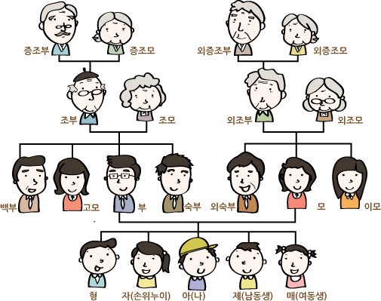
Tree
트리(tree)
원소들 간에 1:n 관계를 가지는 비선형 자료구조
원소들 간에 계층관계를 가지는 계층형 자료구조
상위 원소에서 하위 원소로 내려가면서 확장되는 트리(나무)모양의 구조
트리 자료구조의 예 – 가계도
가계도의 자료 : 가족 구성원
자료를 연결하는 선 : 부모-자식 관계 표현
Level 0
Level 1
Level 2
Level 3

Slide 4
Tree
트리 A
A
Root
Level 0
B
C
D
Level 1
E
F
G
H
I
J
Level 2
K
L
Level 3
Terminal
단말 노드

Slide 5
Tree
트리 A
노드(node): 트리의 원소
트리 A의 노드: A,B,C,D,E,F,G,H,I,J,K,L
루트 노드(root node): 트리의 시작 노드
트리 A의 루트노드: A
간선(edge): 노드를 연결하는 선. 부모 노드와 자식 노드를 연결
형제 노드(sibling node): 같은 부모 노드의 자식 노드들
B,C,D는 형제 노드
조상 노드: 간선을 따라 루트 노드까지 이르는 경로에 있는 모든 노드들
K의 조상 노드 : F, B, A
서브 트리(subtree): 부노 노드와 연결된 간선을 끊었을 때 생성되는 트리
각 노드는 자식 노드의 개수 만큼 서브 트리를 가진다.
자손 노드: 서브 트리에 있는 하위 레벨의 노드들
B의 자손 노드: E,F,K,L

Slide 6
Tree
트리 A
차수(degree)
노드의 차수 : 노드에 연결된 자식 노드의 수.
A의 차수=3, B의 차수=2, C의 차수=1
트리의 차수 : 트리에 있는 노드의 차수 중에서 가장 큰 값
트리 A의 차수=3
단말 노드(리프 노드) : 차수가 0인 노드. 자식 노드가 없는 노드
높이
노드의 높이 : 루트에서 노드에 이르는 간선의 수. 노드의 레벨
B의 높이=1, F의 높이=2
트리의 높이 : 트리에 있는 노드의 높이 중에서 가장 큰 값. 최대 레벨
트리 A의 높이=3

Slide 7
Tree
포리스트(forest) : 서브트리의 집합
트리A에서 노드 A를 제거하면
A의 자식 노드 B, C, D에 대한 서브 트리가 생성
이들의 집합은 포리스트
A
Loot
Loot
Loot
B
C
D
E
F
G
H
I
J
K
L
Tree1
Tree2
Tree3

Slide 8
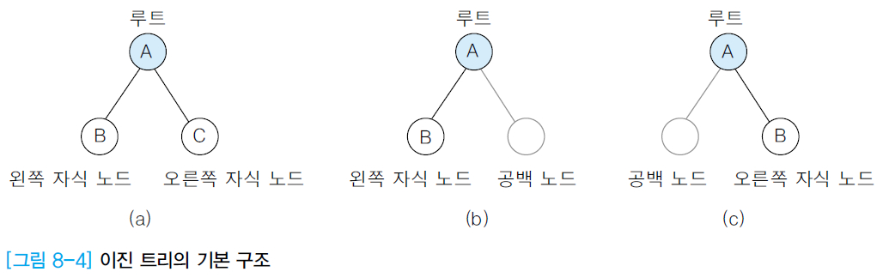
Tree
이진트리
트리의 노드 구조를 일정하게 정의하여 트리의 구현과 연산이 쉽도록 정의한 트리
이진 트리의 모든 노드는 왼쪽 자식 노드와 오른쪽 자식 노드 만을 가진다.
부모 노드와 자식 노드 수와의 관계 → 1:2
공백 노드도 자식 노드로 취급한다.
0 ≤ 노드의 차수 ≤ 2

Slide 9
Tree
이진트리는 순환적 구성
노드의 왼쪽 자식 노드를 루트로 하는 왼쪽 서브트리도 이진 트리
노드의 오른쪽 자식 노드를 루트로 하는 오른쪽 서브 트리도 이진 트리
루트
A
A
루트
루트
B
C
B의 왼쪽 서브트리
B의 오른쪽 서브트리
C의 왼쪽 서브트리
C의 오른쪽 서브트리
D
E
F
G
H
I
J
K
L

Slide 10
Tree
추상 자료형 이진트리
ADT BinaryTree
데이터 : 공백이거나 루트 노드, 왼쪽 서브 트리, 오른쪽 서브 트리로 구성된
노드들의 유한 집합
연산 :
bt, bt1, bt2∈BinaryTree; item∈Element;
createBT() ∷= create an empty binary tree;
// 공백 이진 트리를 생성하는 연산
isEmpty(bt) ∷= if (bt is empty) then return true
else return false;
// 이진 트리가 공백인지 아닌지를 확인하는 연산
makeBT(bt1, item, bt2) ∷= return {item을 루트로 하고 bt1을 왼쪽 서브 트리,
bt2를 오른쪽 서브 트리로 하는 이진 트리}
// 두 개의 이진 서브 트리를 연결하여 하나의 이진 트리를 만드는 연산
leftSubtree(bt) ∷= if (isEmpty(bt)) then return null
else return left subtree of bt;
// 이진 트리의 왼쪽 서브 트리를 구하는 연산
rightSubtree(bt) ∷= if (isEmpty(bt)) then return null
else return right subtree of bt;
// 이진 트리의 오른쪽 서브 트리를 구하는 연산
data(bt) ∷= if (isEmpty(bt)) then return null
else return the item in the root node of bt;
// 이진 트리에서 루트 노드의 데이터(item)를 구하는 연산
End BinaryTree

Slide 11
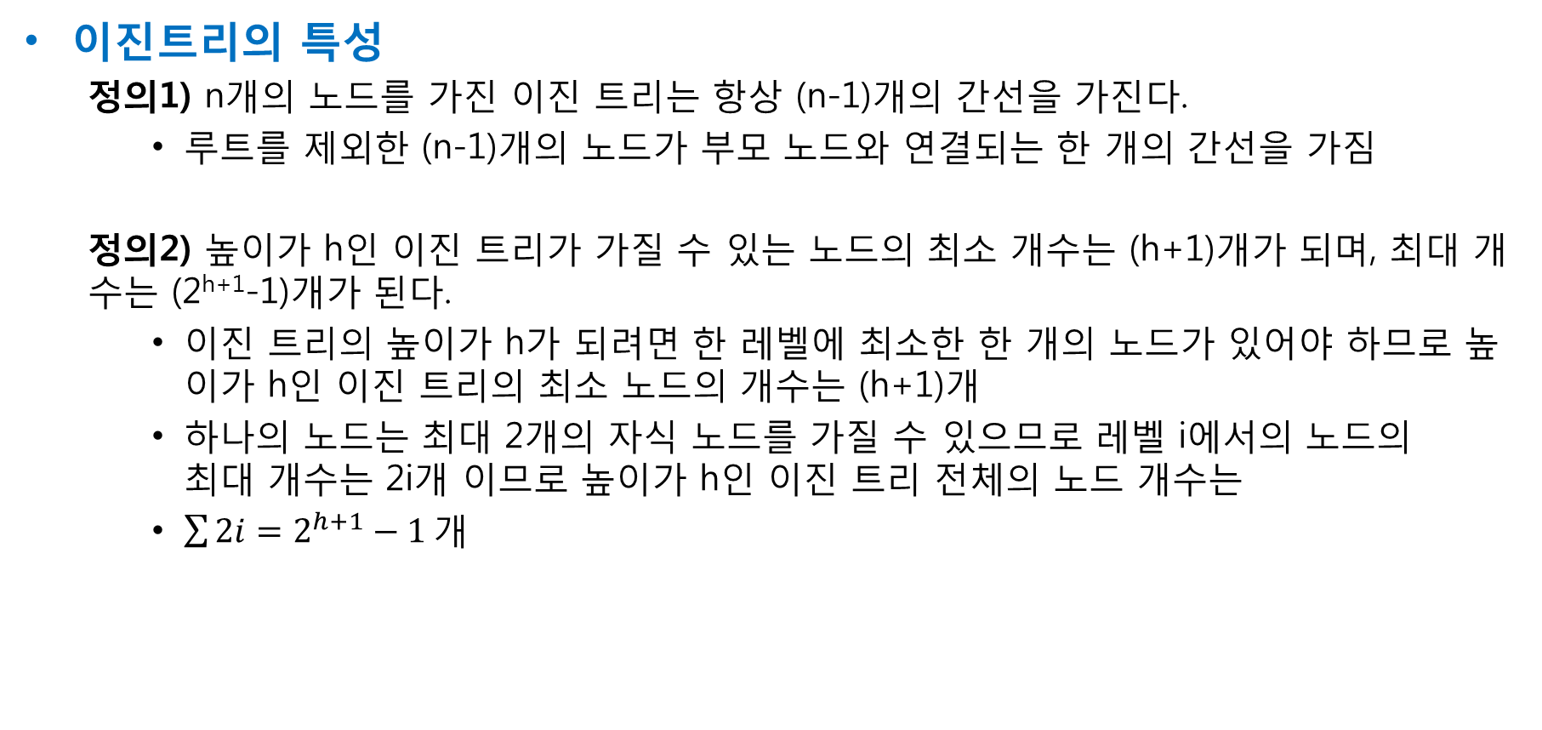
Tree
이진트리의 특성
정의1) n개의 노드를 가진 이진 트리는 항상 (n-1)개의 간선을 가진다.
루트를 제외한 (n-1)개의 노드가 부모 노드와 연결되는 한 개의 간선을 가짐
정의2) 높이가 h인 이진 트리가 가질 수 있는 노드의 최소 개수는 (h+1)개가 되며, 최대 개수는 (2^{h+1}-1)개가 된다.
이진 트리의 높이가 h가 되려면 한 레벨에 최소한 한 개의 노드가 있어야 하므로 높이가 h인 이진 트리의 최소 노드의 개수는 (h+1)개
하나의 노드는 최대 2개의 자식 노드를 가질 수 있으므로 레벨 i에서의 노드의 최대 개수는 2i개 이므로 높이가 h인 이진 트리 전체의 노드 개수는
$\sum{2i=2^{h+1}−1}개$

Slide 12
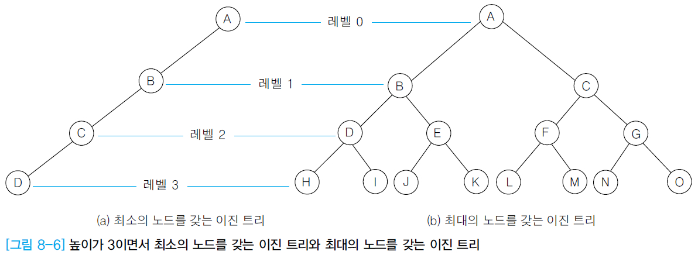
Tree
이진트리의 특성
높이가 3이면서 최소의 노드를 갖는 이진트리와 최대의 노드를 갖는 이진트리

Slide 13
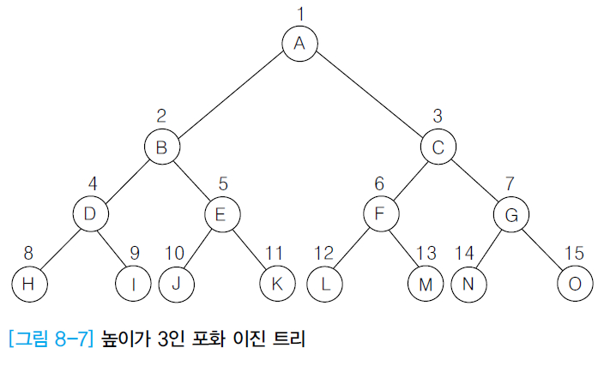
Tree
이진 트리의 종류
포화 이진 트리(Full Binary Tree)
모든 레벨에 노드가 포화상태로 차 있는 이진 트리
높이가 h일 때, 최대의 노드 개수인 (2^{h+1}-1) 의 노드를 가진 이진 트리
루트를 1번으로 하여 2^{h+1}-1까지 정해진 위치에 대한 노드 번호를 가짐

Slide 14
Tree
완전 이진 트리(Complete Binary Tree)
높이가 h이고 노드 수가 n개일 때 (단, h+1 ≤ n < 2^{h+1}-1 ), 포화 이진 트리의 노드 번호 1번부터 n번까지 빈 자리가 없는 이진 트리(왼쪽부터 차곡차곡 채워진 상태) 예) 노드가 12개인 완전 이진 트리
1
A
2
3
B
C
4
5
6
7
D
E
F
G
8
9
10
11
12
13
14
15
H
I
J
K
L

Slide 15
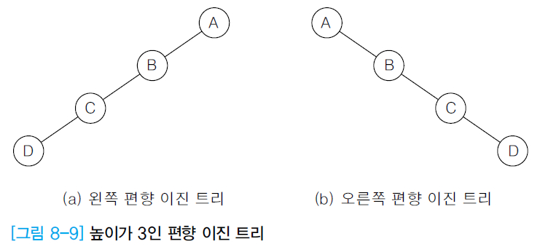
Tree
편향 이진 트리(Skewed Binary Tree)
높이 h에 대한 최소 개수의 노드를 가지면서 한쪽 방향의 자식 노드만을 가진 이진 트리
왼쪽 편향 이진 트리
모든 노드가 왼쪽 자식 노드만을 가진 편향 이진 트리
오른쪽 편향 이진 트리
모든 노드가 오른쪽 자식 노드만을 가진 편향 이진 트리

Slide 16
Tree
순차 자료구조를 이용한 이진트리의 구현
1차원 배열의 순차 자료구조 사용
높이가 h인 포화 이진 트리의 노드번호를 배열의 인덱스로 사용
인덱스 0번 : 실제로 사용하지 않고 비워둠.
인덱스 1번 : 루트 저장

Slide 17
Tree
완전 이진 트리의 1차원 배열 표현
[0]
A
B
C
D
E
F
G
H
I
J
K
L
1
[1]
A
[2]
2
3
[3]
B
C
[4]
[5]
4
5
6
7
[6]
D
E
F
G
[7]
8
9
10
11
12
[8]
H
I
J
K
L
[9]
[10]
[11]
[12]

Slide 18
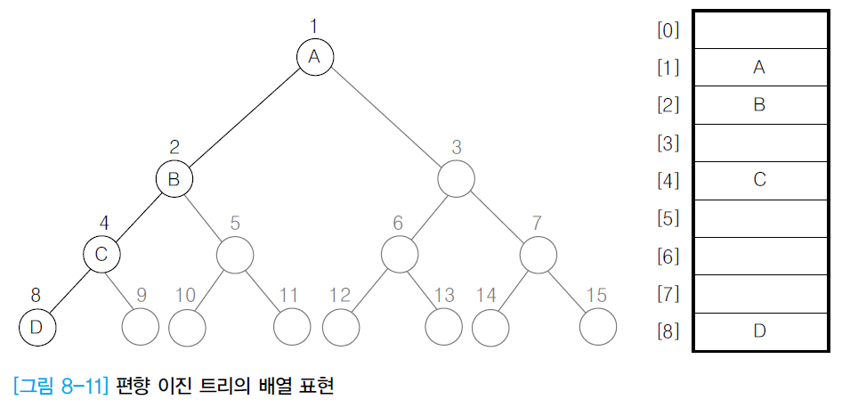
Tree
왼쪽 편향 이진 트리의 1차원 배열 표현

Slide 19
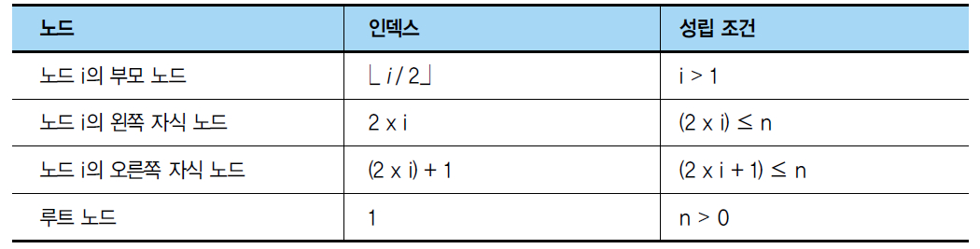
Tree
이진 트리의 1차원 배열에서의 인덱스 관계
전체 노드의 수 = n
I = 노드의 수
[0]
A
B
C
D
E
F
G
H
I
J
K
L
1
[1]
A
[2]
부모노드의 인덱스 = 2
[3]
2
3
[4]
B
C
[5]
4
5
6
7
[6]
D
E
F
G
[7]
[8]
8
9
10
11
12
[9]
H
I
J
K
L
왼쪽 자식노드의 인덱스 = 10
[10]
[11]
오른쪽 자식노드의 인덱스 = 11
[12]

Slide 20
Tree
이진 트리의 순차 자료구조 표현의 단점
편향 이진 트리의 경우에 사용하지 않는 배열 원소에 대한 메모리 공간 낭비 발생
트리의 원소 삽입/삭제에 대한 배열의 크기 변경 어려움

Slide 21
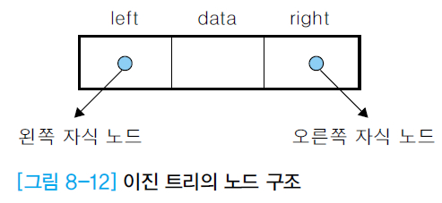
Tree
연결 자료구조를 이용한 이진트리의 구현
단순 연결 리스트를 사용하여 구현
이진 트리의 모든 노드는 최대 2개의 자식 노드를 가지므로 일정한 구조의 단순 연결 리스트 노드를 사용하여 구현

Slide 22
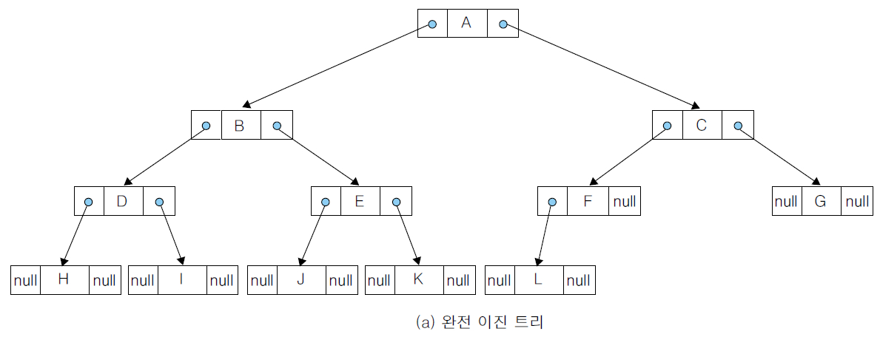
Tree
완전 이진 트리의 단순 연결 리스트 표현

Slide 23
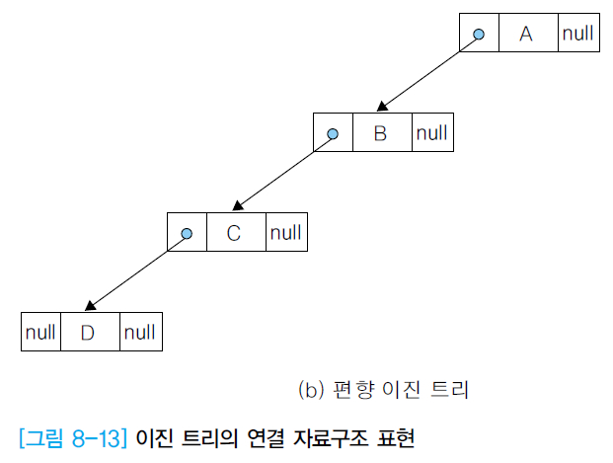
Tree
왼쪽 편향 이진 트리의 단순 연결 리스트 표현

Slide 24
Tree
이진 트리의 순회(traversal)
계층적 구조로 저장되어있는 트리의 모든 노드를 방문하여 데이터를 처리하는 연산
순회를 위해 수행할 수 있는 작업 정의
⑴ 현재 노드를 방문하여 데이터를 읽는 작업 D
⑵ 현재 노드의 왼쪽 서브트리로 이동하는 작업 L
⑶ 현재 노드의 오른쪽 서브트리로 이동하는 작업 R
현재 노드
✓
노드의 데이터 읽기 : 작업 D
왼쪽 서브트리로 이동하기 :
작업 L
오른쪽 서브트리로 이동하기 :
작업 R

Slide 25
Tree
이진 트리가 순환적으로 정의되어 구성되어있으므로, 순회작업도 서브트리에 대해서 순환적으로 반복하여 완성
왼쪽 서브트리에 대한 순회를 오른쪽 서브트리 보다 먼저 수행
순회의 종류
전위 순회
중위 순회
후위 순회

Slide 26
Tree
전위 순회(preorder traversal)
수행 방법
① 현재 노드 n을 방문하여 처리한다. : D
② 현재 노드 n의 왼쪽 서브트리로 이동한다. : L
③ 현재 노드 n의 오른쪽 서브트리로 이동한다. : R
전위 순회 알고리즘
preorder(T)
if(T≠null) then {
visit T.data;
preorder(T.left);
preorder(T.right);
}
end preorder

Slide 27
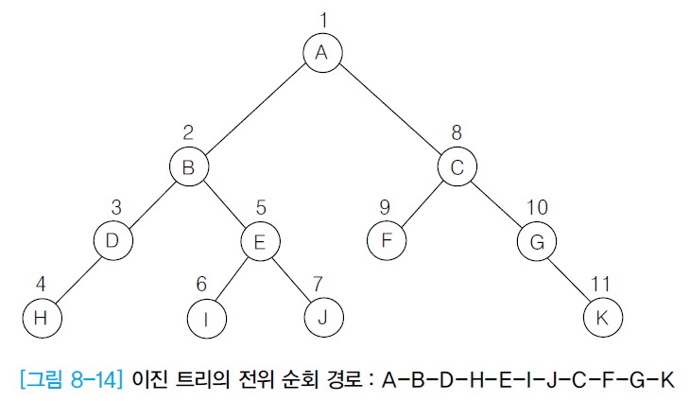
Tree
전위 순회 (D-L-R)의 예
이진트리의 전위 순회 경로: A-B-D-H-E-I-J-C-F-G-K

Slide 28
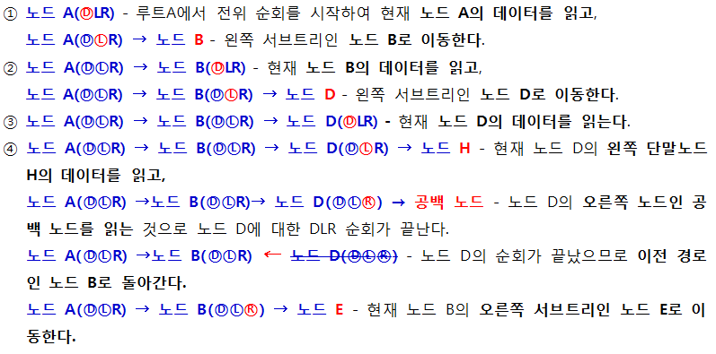
Tree
전위 순회 과정 -> A-B-D-H-E-I-J-C-F-G-K

Slide 29
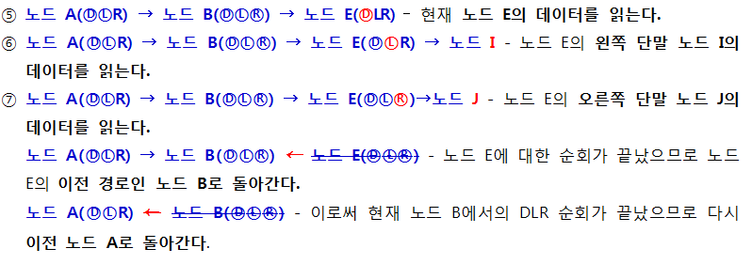
Tree
전위 순회 과정 -> A-B-D-H-E-I-J-C-F-G-K

Slide 30
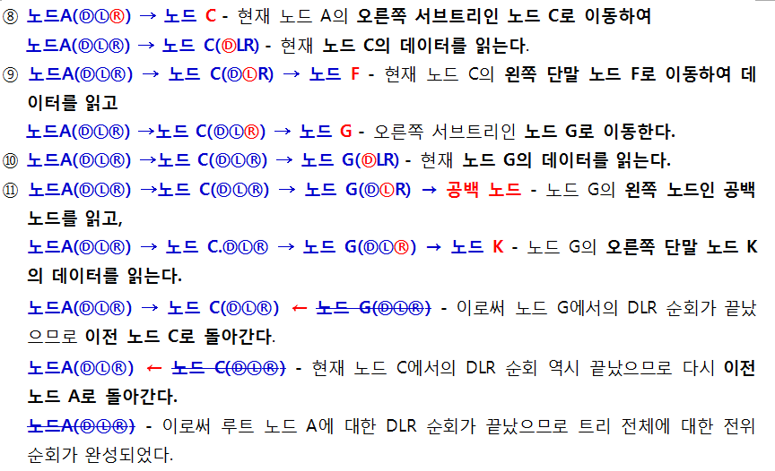
Tree
전위 순회 과정 -> A-B-D-H-E-I-J-C-F-G-K

Slide 31
Tree
전위 순회 과정 -> A-B-D-H-E-I-J-C-F-G-K
A
B
C
D
E
F
G
H
I
J
K

Slide 32
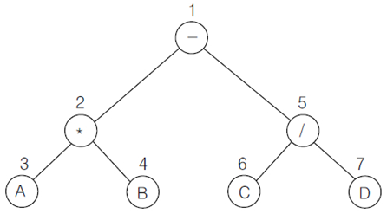
Tree
수식 이진 트리에 대한 전위 순회
수식을 이진 트리로 구성한 수식 이진 트리를 전위 순회하면, 수식에 대한 전위 표기식을 구할 수 있다.
수식 이진 트리의 전위 순회 경로 >> -*AB/CD

Slide 33
Tree
중위 순회(inorder traversal)
수행 방법
① 현재 노드 n의 왼쪽 서브트리로 이동한다. : L
② 현재 노드 n을 방문하여 처리한다. : D
③ 현재 노드 n의 오른쪽 서브트리로 이동한다. : R
중위 순회 알고리즘
inorder(T)
if(T≠null) then {
inorder(T.left);
visit T.data;
inorder(T.right);
}
end inorder

Slide 34
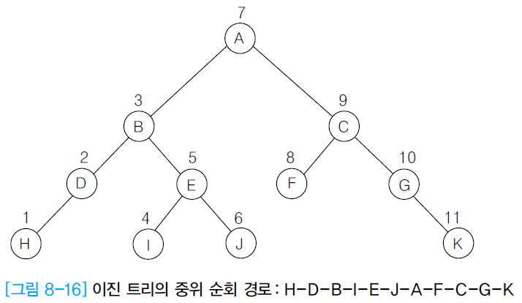
Tree
중위 순회 (L-D-R)의 예
이진트리의 중위 순회 경로: H-D-B-I-E-J-A-F-C-G-K

Slide 35
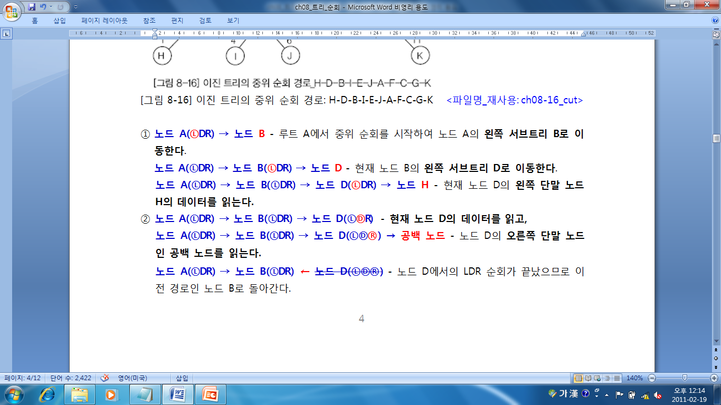
Tree
중위 순회 과정 -> H-D-B-I-E-J-A-F-C-G-K
A
B
C
D
E
F
G
H
I
J
K

Slide 36
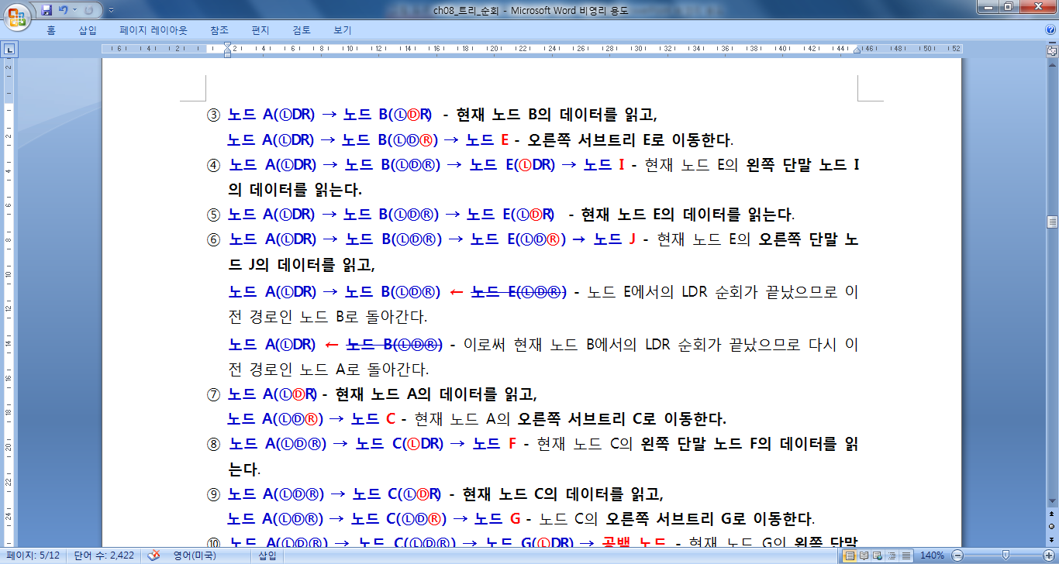
Tree
중위 순회 과정 -> H-D-B-I-E-J-A-F-C-G-K

Slide 37
Tree
중위 순회 과정 -> H-D-B-I-E-J-A-F-C-G-K

Slide 38
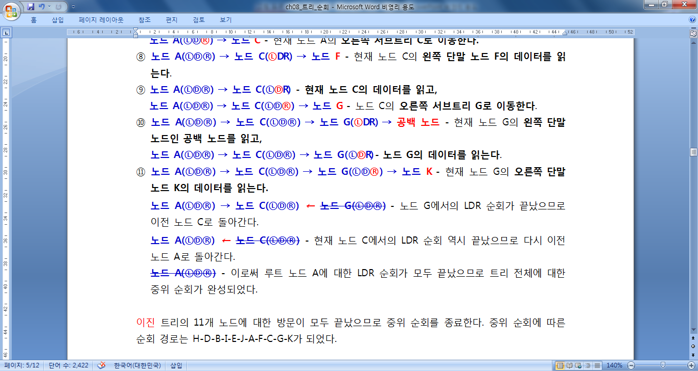
Tree
중위 순회 과정 -> H-D-B-I-E-J-A-F-C-G-K

Slide 39
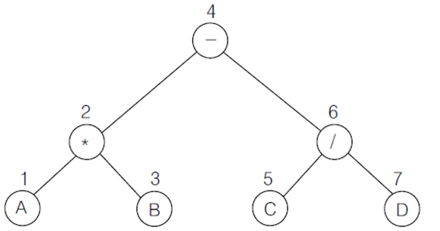
Tree
수식 이진 트리에 대한 중위 순회
수식 이진 트리를 중위 순회하면, 수식에 대한 중위 표기식을 구할 수 있다.
[그림 8-15]의 수식 이진 트리의 중위 순회 경로 >> A*B-C/D

Slide 40
Tree
후위 순회(postorder traversal)
수행 방법
① 현재 노드 n의 왼쪽 서브트리로 이동한다. : L
② 현재 노드 n의 오른쪽 서브트리로 이동한다. : R
③ 현재 노드 n을 방문하여 처리한다. : D
후위 순회 알고리즘
postorder(T)
if(T≠null) then {
postorder(T.left);
postorder(T.right);
visit T.data;
}
end inorder

Slide 41
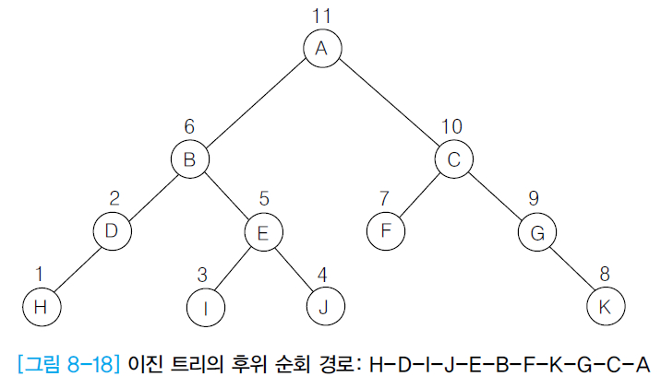
Tree
후위 순회 (L-R-D)의 예
이진트리의 후위 순회 경로: H-D-I-J-E-B-F-K-G-C-A

Slide 42
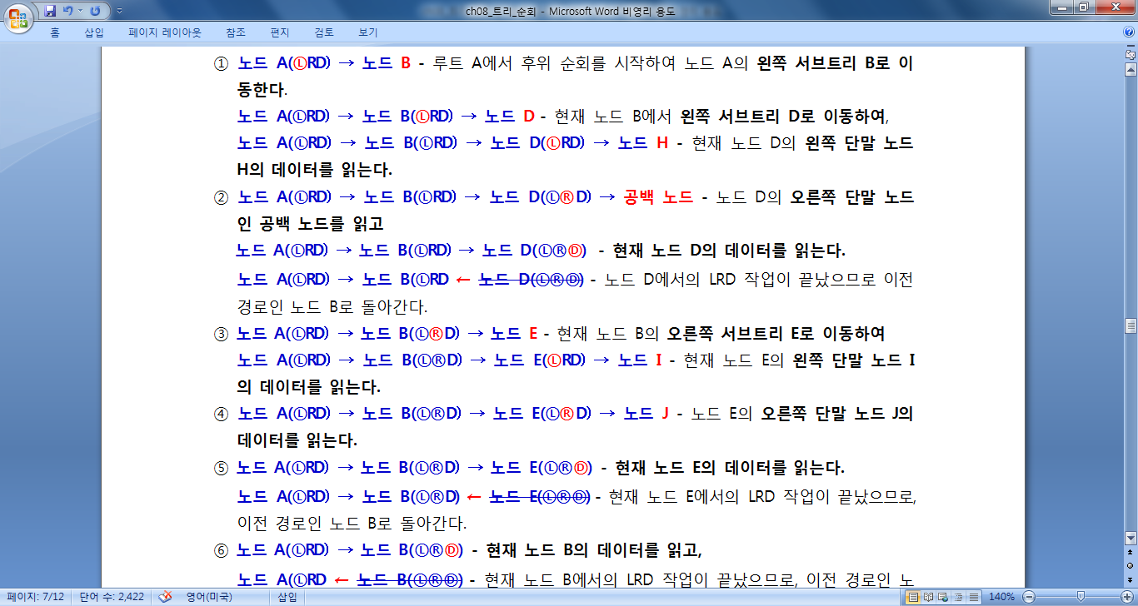
Tree
후위 순회 과정 -> H-D-I-J-E-B-F-K-G-C-A
A
B
C
D
E
F
G
H
I
J
K

Slide 43
Tree
후위 순회 과정 -> H-D-I-J-E-B-F-K-G-C-A

Slide 44
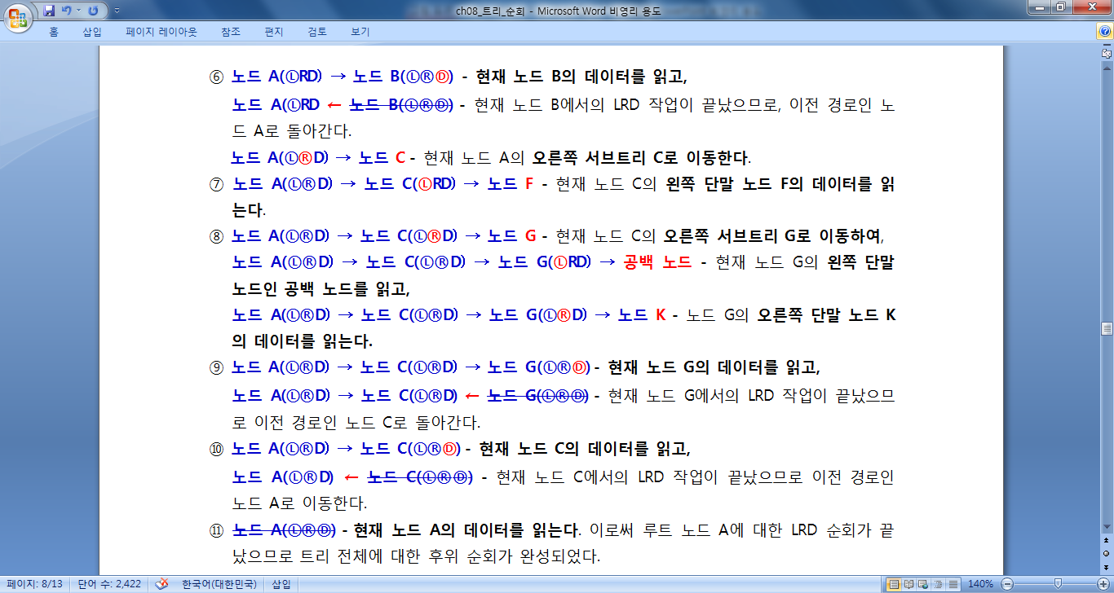
Tree
후위 순회 과정 -> H-D-I-J-E-B-F-K-G-C-A

Slide 45
Tree
후위 순회 과정 -> H-D-I-J-E-B-F-K-G-C-A

Slide 46
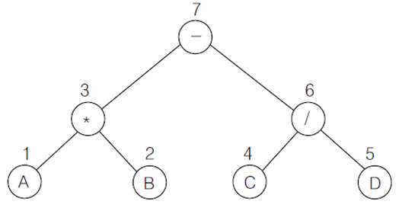
Tree
수식 이진 트리에 대한 후위 순회
수식 이진 트리를 후위 순회하면, 수식에 대한 후위 표기식을 구할 수 있다.
[그림 8-15]의 수식 이진 트리의 후위 순회 경로 >> AB*CD/-

Slide 47
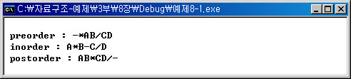
Tree
이진 트리에서 순회 프로그램 작성하기 – 실습 1
Preorder : 전위 순회
Inorder : 중위 순회
Postordner : 후위 순회

Slide 48
Tree
후위 순회의 예 ) 하위 폴더의 용량을 계산하여 상위 폴더의 용량과 더해서 전체 용량을 계산해야 하므로 후위 순회를 이용
프로그램 폴더의 전체 용량= 프로그램 폴더(2M)+ 하위 폴더의 용량{C프로그램 폴더(200M) + Java프로그램 폴더(100M)} = 302M
C:\ 의 전체 용량= C:\ 의 용량(0M)+ 하위 폴더의 용량{프로그램 폴더의 전체 용량(302M) + 자료 폴더(15M)}= 317M
그림 폴더의 전체 용량= 그림 폴더(68M) + 하위 폴더의 용량{사진 폴더(55M) + 동영상 폴더(120M)}= 243M
D:\ 의 전체 용량 = D:\ 의 용량(10M) + 하위 폴더의 용량{음악 폴더의 용량(40M) + 그림 폴더의 전체 용량(243M)}= 293M
내 컴퓨터의 전체 용량= 내 컴퓨터의 용량(0M) + 하위 폴더의 용량{C:\ 폴더의 전체 용량(317M) + D:\ 폴더의 전체 용량(293M)} = 610M

Slide 49
Tree
내컴퓨터
C:\
D:\
프로그램
(2M)
자료
(15M)
음악
(40M)
그림
(68M)
C 프로그램(200M)
Java프로그램(100M)
사진
(55M)
동영상
(120M)

